Slide 1
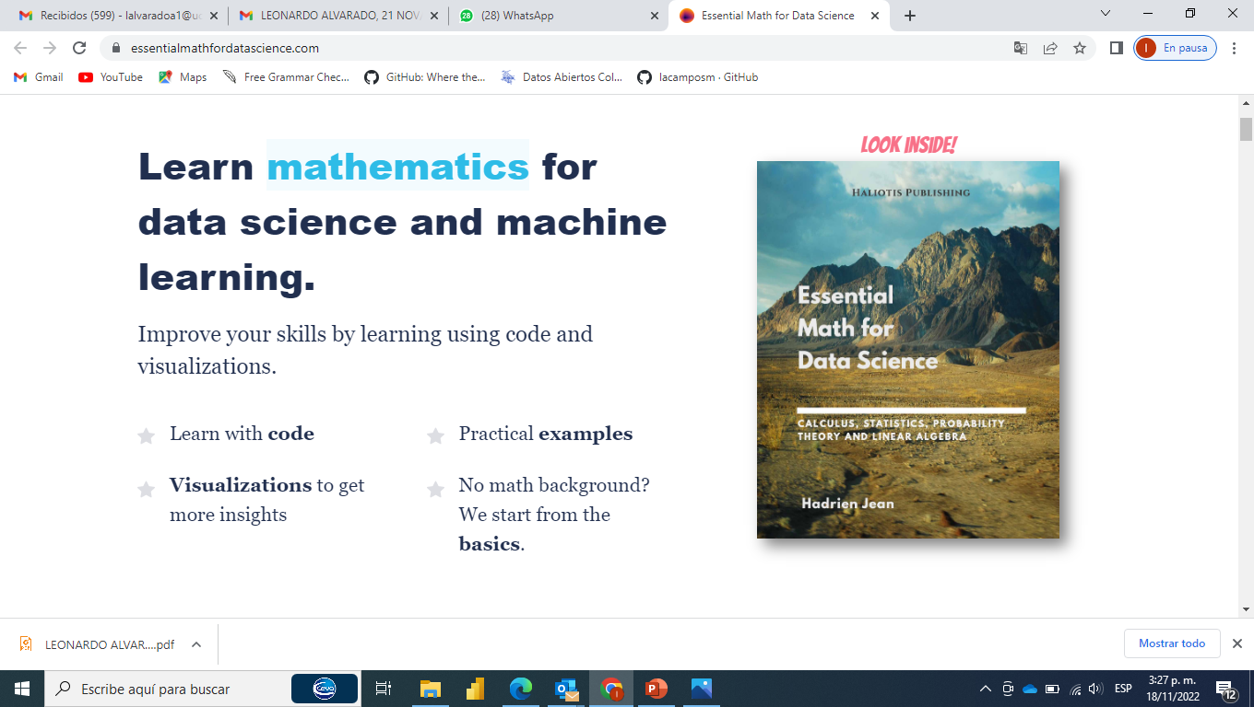
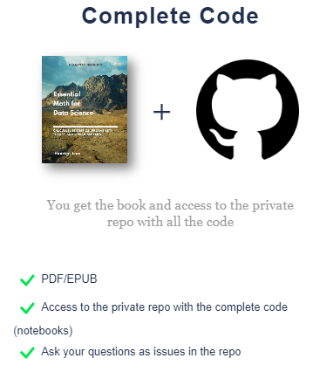
Autor: Hadrien Jean. PHD en ciencia cognitiva.
Profesor de Machine Learning y Deep Learning.
https://www.essentialmathfordatascience.com/

Slide 2
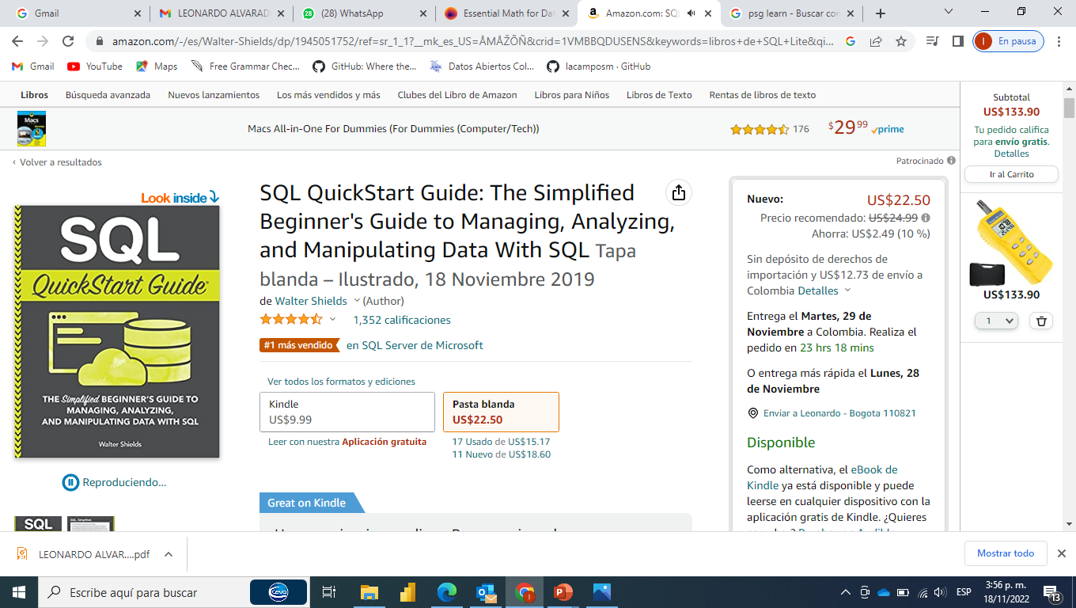
Walter Shields ha trabajado con SQL y bases de datos durante más de dieciocho años, ayudando a organizaciones como Target Corporation, la Autoridad de Tránsito de la ciudad de Nueva York y NYC Administration for Children's Services a potenciar y conocer sus datos utilizando SQL

Slide 3
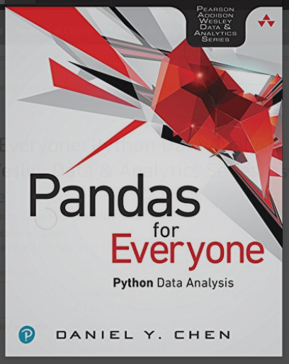
Pandas for Everyone: Python Data Analysis (Addison-Wesley Data & Analytics Series) 1st Edición
Pandas for Everyone brings together practical knowledge and insight for solving real problems with Pandas, even if you’re new to Python data analysis. Daniel Y. Chen introduces key concepts through simple but practical examples, incrementally building on them to solve more difficult, real-world problems.

Slide 4
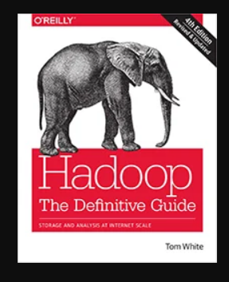
Se considera la biblia de Hadoop. Especial para principiantes
Libro de 750 paginas.
Autor Tom White
4 Edición.
Editorial O’REILLY
Esta dividido en 4 partes.
24 Capítulos.
El 4 capitulo profundiza en proyectos relacionados con Hadoop:
Hive, Pig, Avro, Parquet, Flume, Sqoop etc.

Slide 5
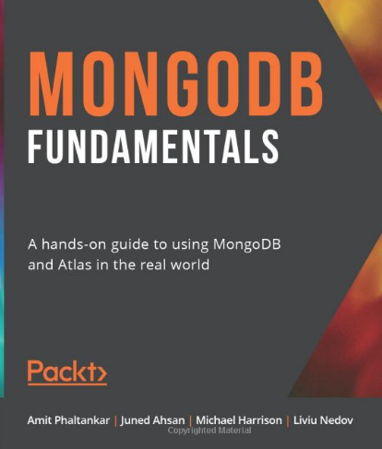
Editorial Packt Publishing.
2020
Autores: Amit Phaltankar, Juned Ahsan, Michael Harrison
Liviu Nedov.
Dirigido a principiantes explicando como trabajar con Atlas, ingresar nuevos datos, modificar manipular, restaurar, técnicas de autenticación etc. y finalmente visualizar
Table of Contents
Introduction to MongoDB
Documents and Data Types
Servers and Clients
Querying Documents
Inserting, Updating, and Deleting Documents
Updating with Aggregation Pipelines and Arrays
Data Aggregation
Coding JavaScript in MongoDB
Performance
Replication
Backup and Restore in MongoDB
Data Visualization
MongoDB Case Study

